Slide 1
블랙잭 게임보고서
컴퓨터공학과 2017211822 김재홍
컴퓨터공학과 2019215646 조현세

Slide 2
목표
블랙잭 게임을 클라이언트 서버 코드로 구현하는 것이 목표이다
블랙잭 게임의 규칙은 다음과 같다.
카드를 나누어 가지고 카드수의 합은 21을 맞추어야 한다.
수가 21이 넘어버리면 “Bust”라고 게임에서 바로 진 것으로 판정한다.
딜러와 플레이어는 두 장을 받고 시작한다.
딜러는 받은 카드 숫자 합이 17 미만이라면 카드를 더 받고 숫자 합이 17 이상이 되면 그만 카드를 받는다.
에이스 카드를 받게 되면 에이스를 1이나 11로 정할지 결정하게 된다.
플레이어는 두 장의 카드를 받은 후 카드를 더 받을지(Hit) 또는 그만 받을지(Stay)를 선택한다.
플레이어는 이 게임의 판돈을 확인하고 가지고 있는 돈이 판돈보다 적다면 게임을 할 수 없다.

Slide 3
설계
1. 카드는 A부터 2~9까지와 10,Q,J,K 총 13장의 카드 세트가 4세트를 가진다.(52장)
2. 이 52장 카드를 랜덤으로 부여하게 한다.
3. 플레이어의 카드와 딜러카드의 합을 가지고 승부를 결정 지을 수 있게 한다.
4. 서버와 클라이언트 코드를 게임에 접목하여 서로 연결 후 게임을 시작한다.
5. 플레이어의 판돈을 확인하고 게임을 진행시킨다.
6. 승부 결과를 확인한다.

Slide 4
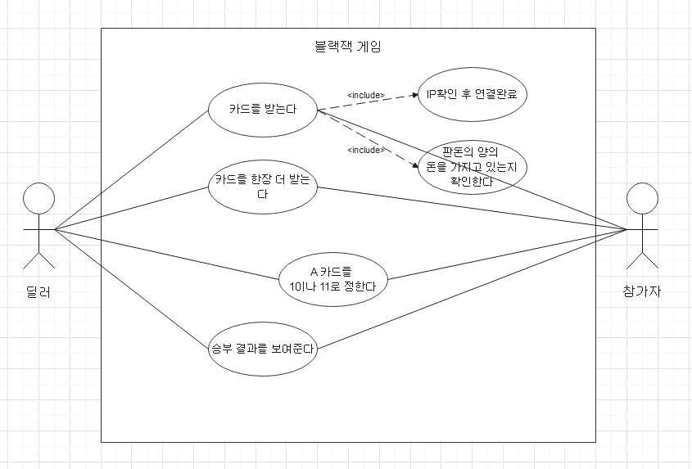
UML설계
유스케이스 다이어그램

Slide 5
UML설계
유스케이스 명 | 블랙잭 게임
액터명 | 딜러(서버), 플레이어(클라이언트)
개요 | 딜러와 플레이어가 블랙잭 게임을 하려고한다.
시작조건 | 네트워크가 연결이 정상적 이여야 한다.
기본흐름 | 딜러가 소켓연결을 기다린다. 플레이어가 연결요청을 한다. 딜러가 확인 후 플레이어의 판돈을 확인한다. 게임을 시작하고 카드를 나누어준다. 플레이어는 카드를 받고 카드를 더 받을지 정한다. 플레이어가 카드를 최종결정하면 딜러와 승부결과를 확인한다. 플레이어가 이기면 판돈의 두배를 얻고 지면 걸었던 돈을 잃는다.
대안흐름 | 3A .확인 시 IP가 맞지 않다면 딜러는 계속 대기하고 플레이어는 실행되지않는다. 6A . 무승부라면 플레이어는 돈을 잃지 않는다.
종료조건 | 승부가 나고 게임은 종료된다.

Slide 6
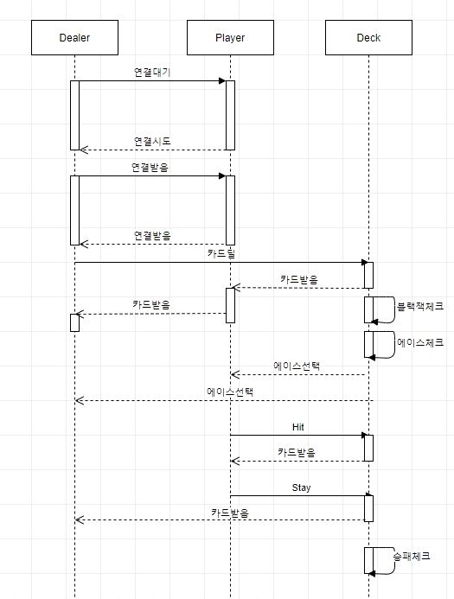
UML설계
순서 다이어그램

Slide 7
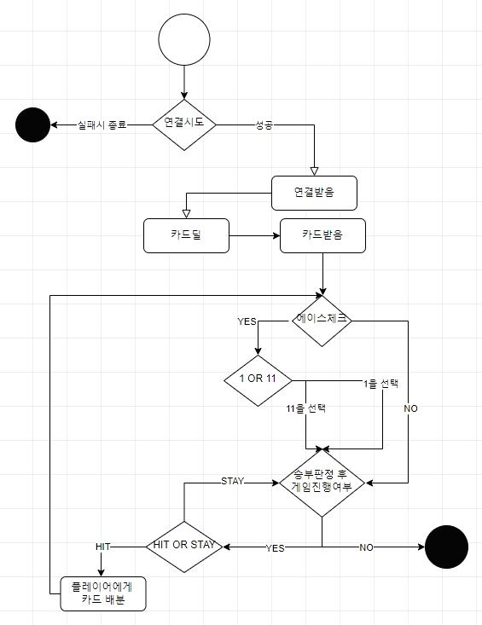
UML설계
활동 다이어그램

Slide 8
실험결과
완성시킨 부분의 결과
딜러와 플레이어가 1:1로 연결되어 게임이 시작된다.
딜러가 카드를 딜하면 서로 두 장씩 받는다
( A 카드를 받으면 1로 할지 11로 할지 정한다.)
플레이어는 Hit를할지 Stay를할지 정한다.
(마찬가지로 더 받은 카드가 A라면 1로 할지 11로 할지 정한다)
플레이어가 최종 결정이 끝나면 딜러는 자동으로
카드가 17이상이 될때까지 자동 카드를 받으며 그 후 승부를
판정하고 결과를 화면에 띄워 준다.
구현하지 못한 부분
시작 시 플레이어의 가지고 있는 돈을 확인 및 확정하는 부분
매 게임이 끝나고 판돈과 플레이어가 가지고 있는 돈을 확인하고 계속 진행해야 하는 부분

Slide 9
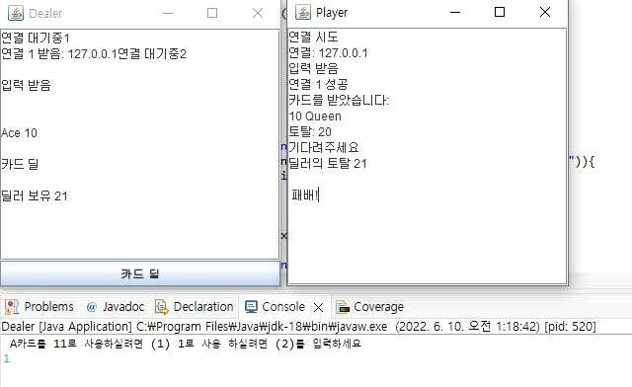
실험결과
딜러가 A카드를 받았을 경우

Slide 10
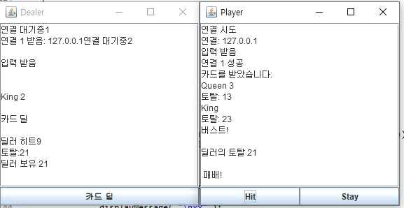
실험결과
플레이어가 패배했을 경우

Slide 11
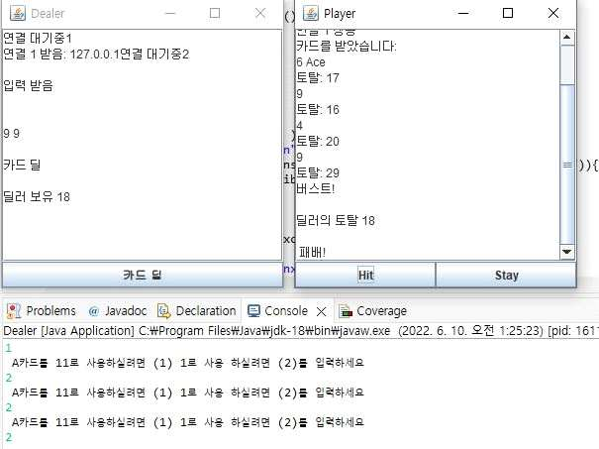
실험결과
플레이어가 A카드를 받고 계속 Hit를 했을 때
A카드를 11로 사용하다 1로 바꾸어서 사용할 경우

Slide 12
감사합니다

